Slide 1



Estudio “Alternativas de financiamiento de capital para instituciones cooperativas, en mercados alternativos a la banca tradicional a nivel nacional e internacional”.
T A L L E R D E E X P E R T O S 2
Resultados de encuesta y entrevistas
Cooperativas Seleccionadas
Analizar los requerimientos de capital para expandir y/o diversificar capacidad de producción en las cooperativas asociadas a la Confederación Nacional de Cooperativas Campesinas de Chile (CAMPOCOOP).
Viernes 19 de agosto de 2022

Slide 2

2.1 Encuesta
FICHA
Fecha Realización:
  Entre el 16 de marzo y el 27 de abril 2022
Origen de encuestados:
  Cooperativas. Asociadas a CAMPOCOOP
  Base datos CIESCOOP
  Metodología:
    Encuesta 40 pregunta (cerradas y abiertas).
    Ámbitos: Recursos y Capacidades, Personal, Clientes y Modelo de Negocio, Ingresos y Fuentes de Ingresos, Gastos y Tipos de Gastos, Activos y Patrimonio, Pasivos.
Total de la muestra: 25 cooperativas

Slide 3
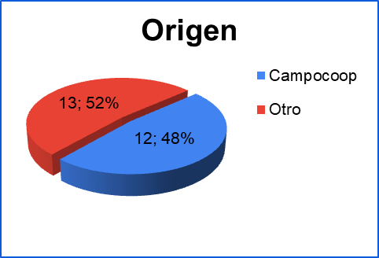
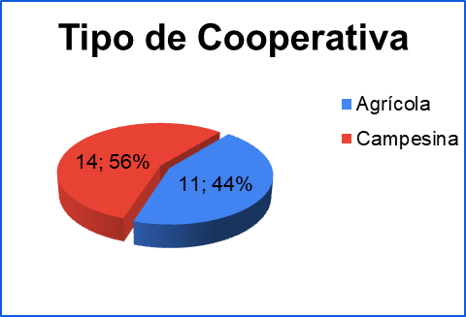
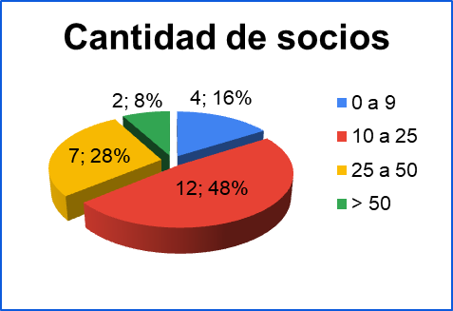
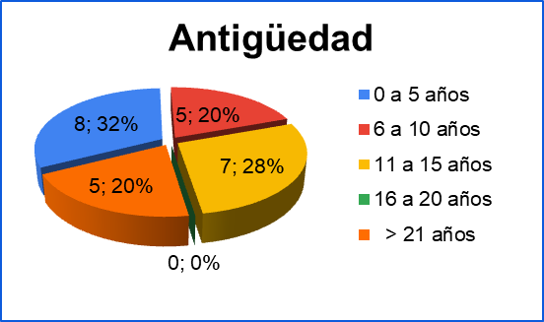
Caracterización de las Cooperativas

Slide 4
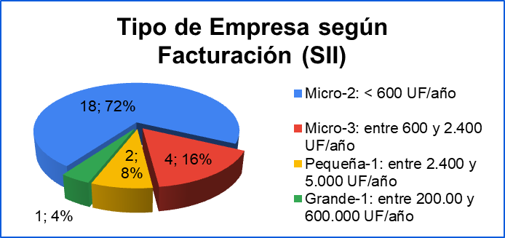
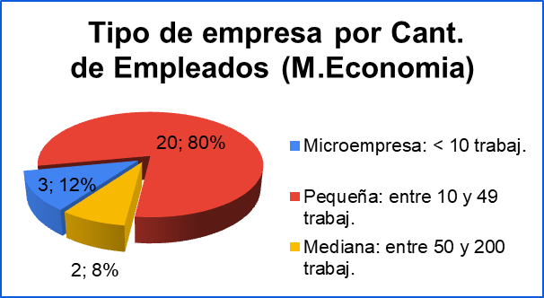
Tamaño de Empresa

Slide 5
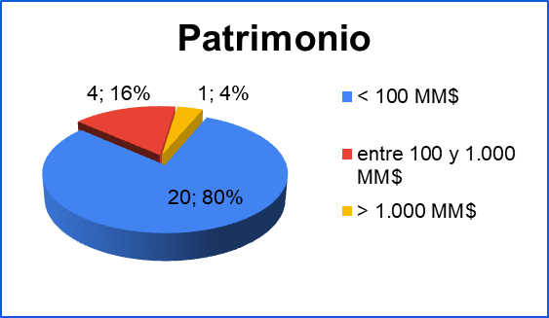
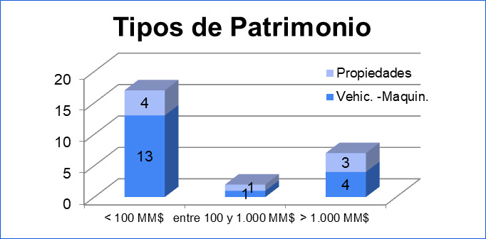
Patrimonio

Slide 6
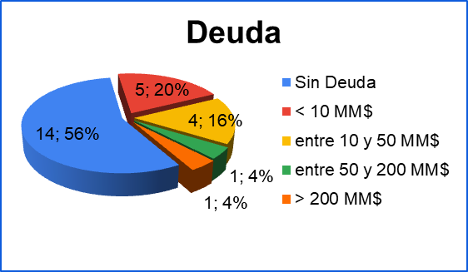
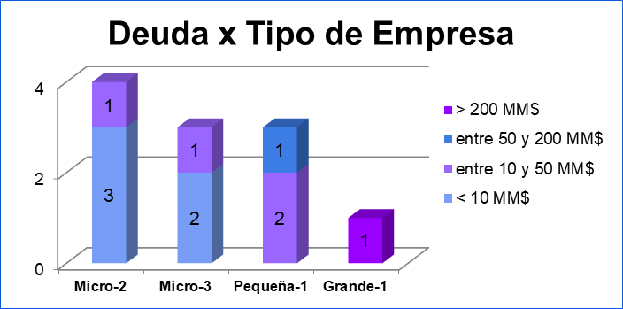
Deuda

Slide 7
2.2 Entrevista
Fecha Realización:
  Entre el 21 de marzo y el 27 de mayo 2022
Metodología
Entrevista semi estructurada a 8 Cooperativas seleccionadas (directivos o gerentes), indagando necesidades, historia y potencial de requerimiento de financiamiento
  COOPROQUINOA , Cooperativa Campesina El Arrayán (Leche-Queso),
  Cooperativa Agrícola Torrencial Lechero (Leche), Cooperativa de Salineros de Cahuil (Sal),
  Cooperativa Agrícola Floricultores de Pan de Azúcar (Flores), Cooperativa de Apicultores de Alhué, (Miel y derivados)
  Cooperativa Campesina La Viñita de Marquesa (Uva pisquera), Cooperativa Campesina Wullagro (Servicios maquinaria agrícola y otros)
Para disponer de contraste se realizó la misma entrevista a dos Cooperativas de mayor envergadura e historia : COLUN y Pisco Capel

Slide 8
Visión y Posicionamiento
Frente al Estado:
  Como complemento y apoyo al crecimiento auto sustentado Vs
  Búsqueda de apoyo incondicional en lo posible regalado o a menor precio
Frente al mercado
  Actuaciones comerciales como unidad económica única Vs
  Actuaciones comerciales de socios bajo el “paraguas” de la Cooperativa
Asimisma
  Como unidad de negocios con perspectivas de crecimiento y desarrollo Vs
  Unidades de autoconsumo acotadas en niveles de producción . Para los socios son solo una parte de su fuente de ingresos.

Slide 9
Generación y uso de valor
No siempre se logra identificar claramente el valor que agrega la Cooperativa a los socios, sin embargo esto es muy nítido en los casos que hay funciones productivas de agregación común (acopio, procesamiento, ventas agregadas…)
Cuando se relacionan con cadenas de valor o redes comerciales fuertes, tienen incentivos a mantener disciplina de compromisos de producción y entrega, y no tienen mayores dificultades para obtener financiamiento.
En general las ventas agregadas logran mejores precios y condiciones para los asociados y permiten mantener la cohesión de los socios.
La fuente de financiamiento proveniente de la diferencia entre el precio de venta al exterior y el precio de compra al socio se da muy poco, no obstante que hay casos donde esto ha funcionado. En las mas precarias este mecanismo es inviable.

Slide 10
Practicas de negocios virtuosas
Primacía comercial de la cooperativa (no hay fugas) vs Pertenencia espuria. Solo se vende a ó a través de la cooperativa / se vende por cuenta propia.
Liberalidad para ajustarse a demanda (ejemplo: comprar para suplementar producción propia).
Flexibilidad Comercial
  Vender por marca productos de terceros
  Punto de ventas a minoristas
Flexibilidad para combinar estructura jurídica (Cooperativa +SPA por ejemplo).
Contratos a mediano plazo para asegurar ventas y condiciones.

Slide 11
Nivel y Calidad de la Administración
Administración profesional asociado a mayor facilidad de financiamiento.
Administración “prestada” (PAE) solo encubre debilidad estructural.

Slide 12
Quiebres sugeridos
¿Que instrumentos de financiamiento son mas pertinentes para los casos mas relevantes?
¿Es posible avanzar en instrumentos de capitalización que permita el “saltos” de capacidad ?
¿Condiciones ?

